Slide 1
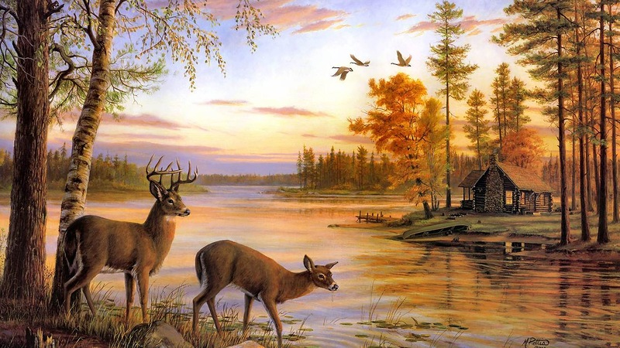
МБДОУ детский сад «Березка»
Исследовательская работа
Тема:
«КАК ЖИВОТНЫХ ЦВЕТ ЗАЩИЩАЕТ»
Выполнила: Киселева Настя
подготовительная группа
Руководитель: воспитатель
Бекренева Валентина Ивановна

Slide 2
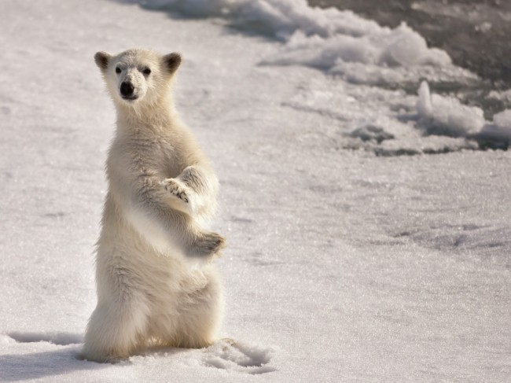
Содержание
Содержание
Цель, задача, гипотеза
Введение
Основная часть
Вывод

Slide 3
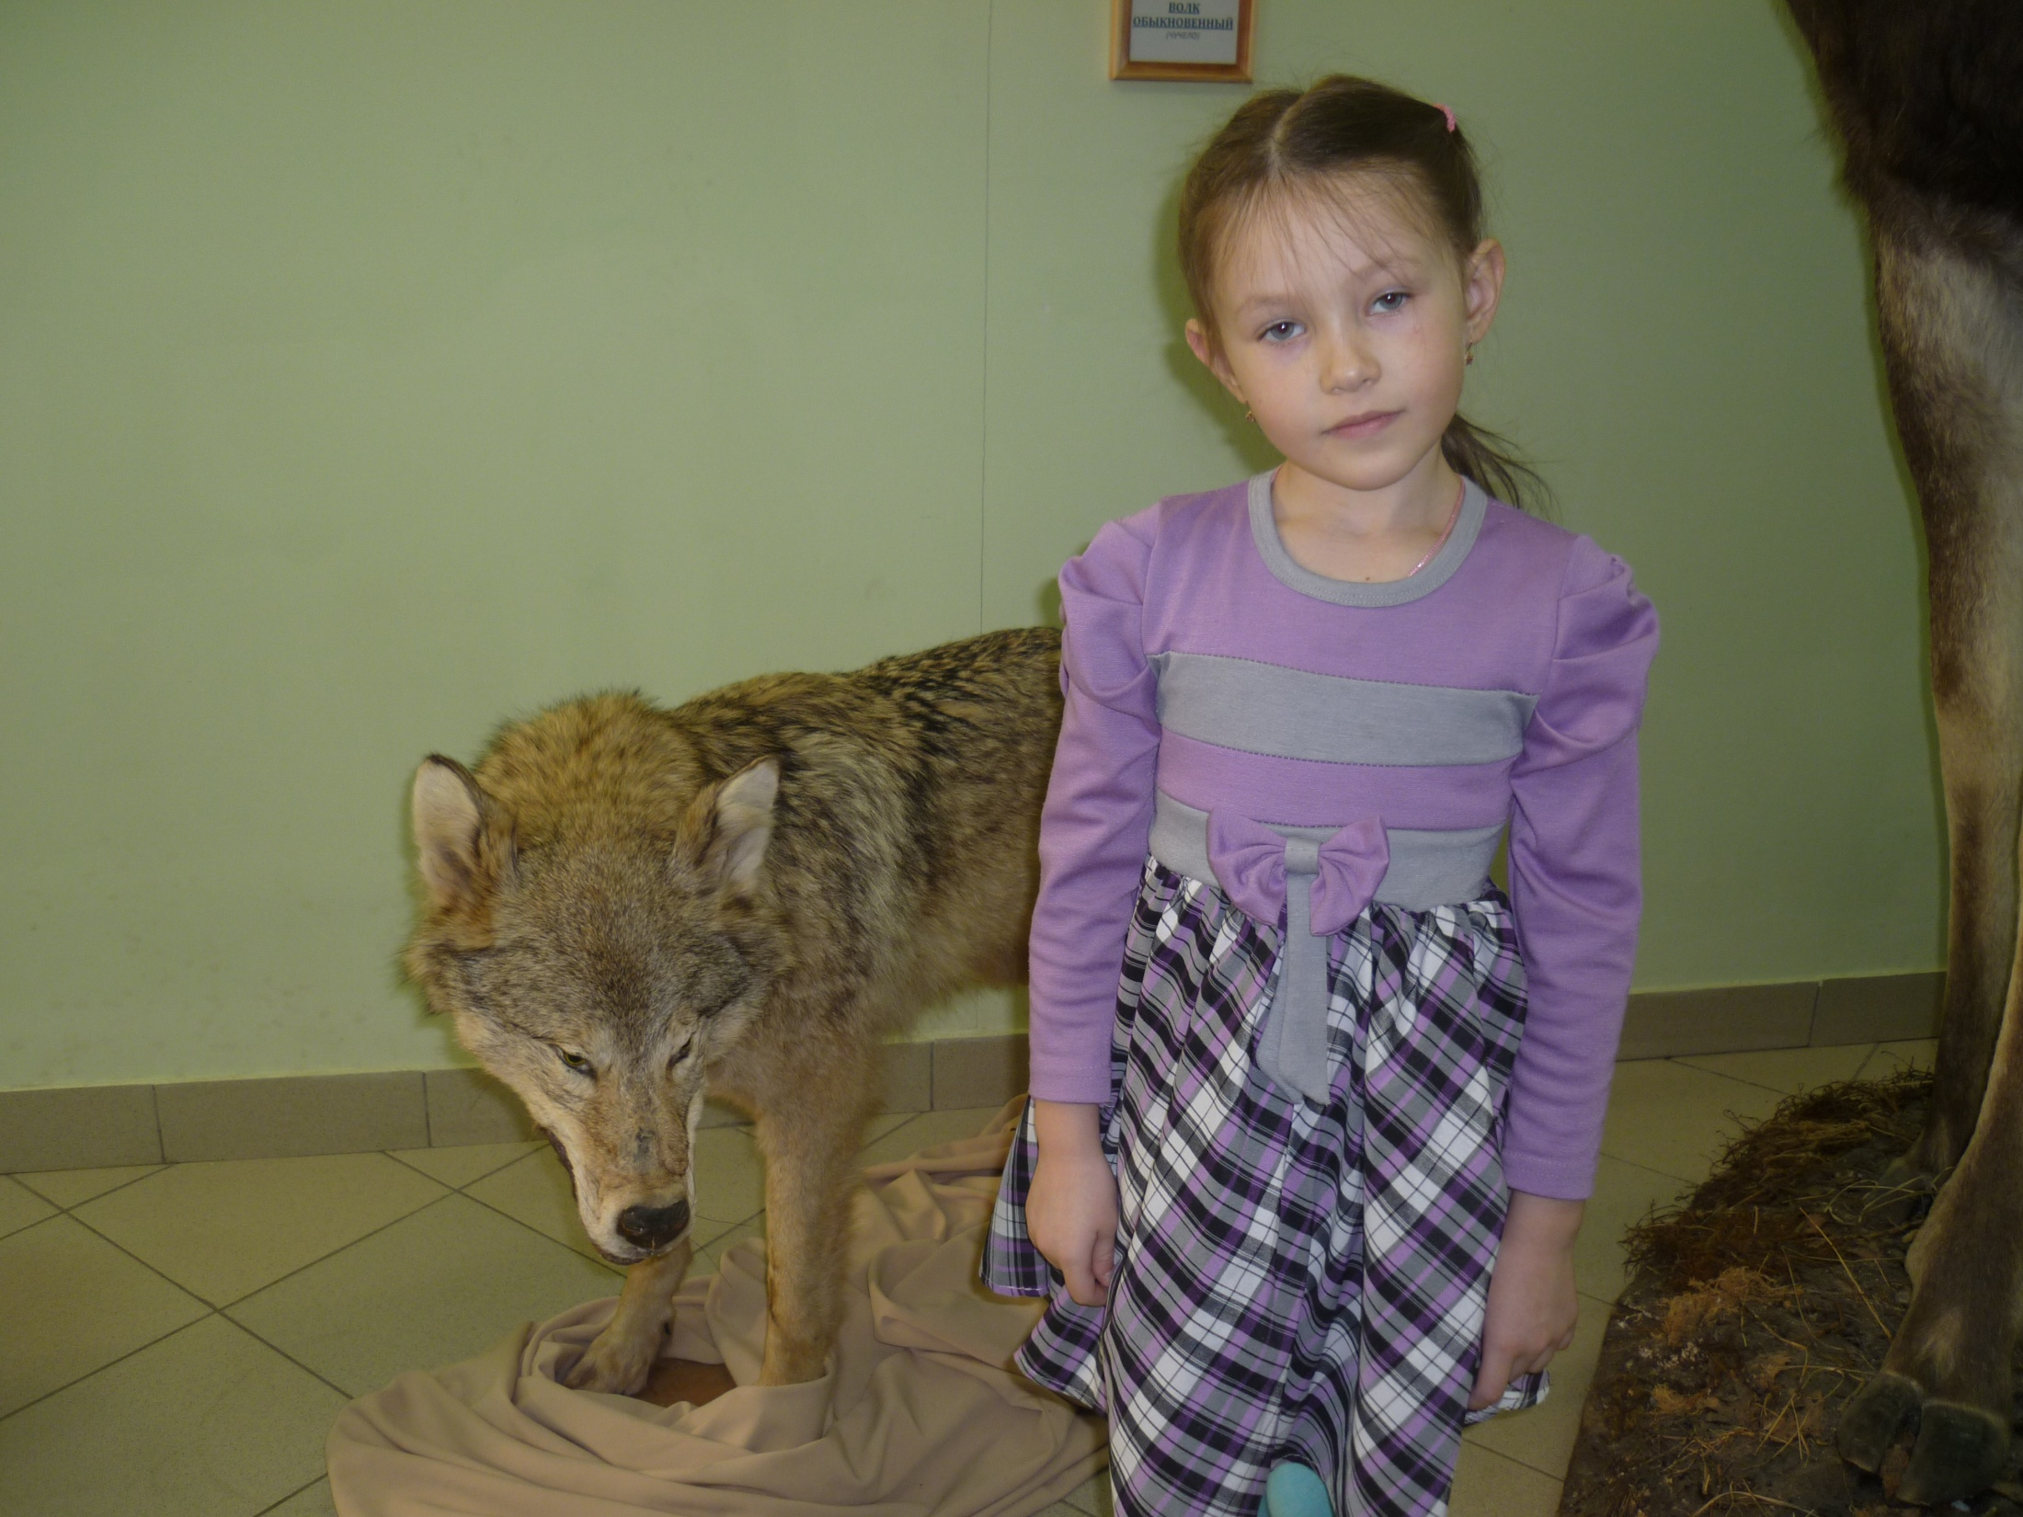
Цель:
- выяснить как животным, птицам, насекомым и другим братьям нашим меньшим удается быть незаметными?
Задача:
- узнать, что им помогает?
Гипотеза:
- животных, птиц и насекомых защищает их цвет!

Slide 4
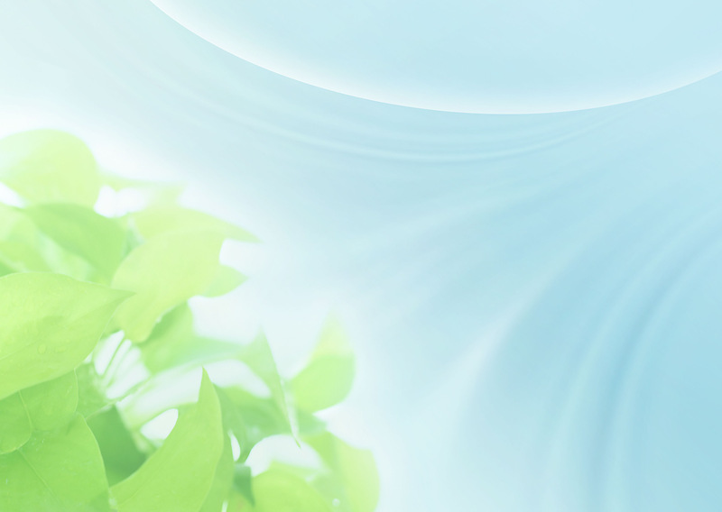
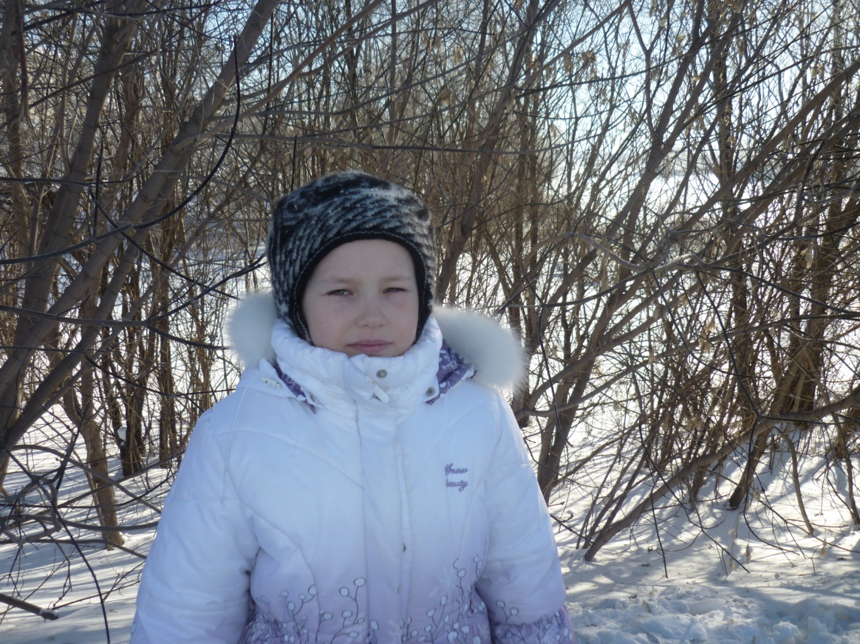
Введение:
«Мне нравиться в лесу, там очень красиво и интересно».

Slide 5
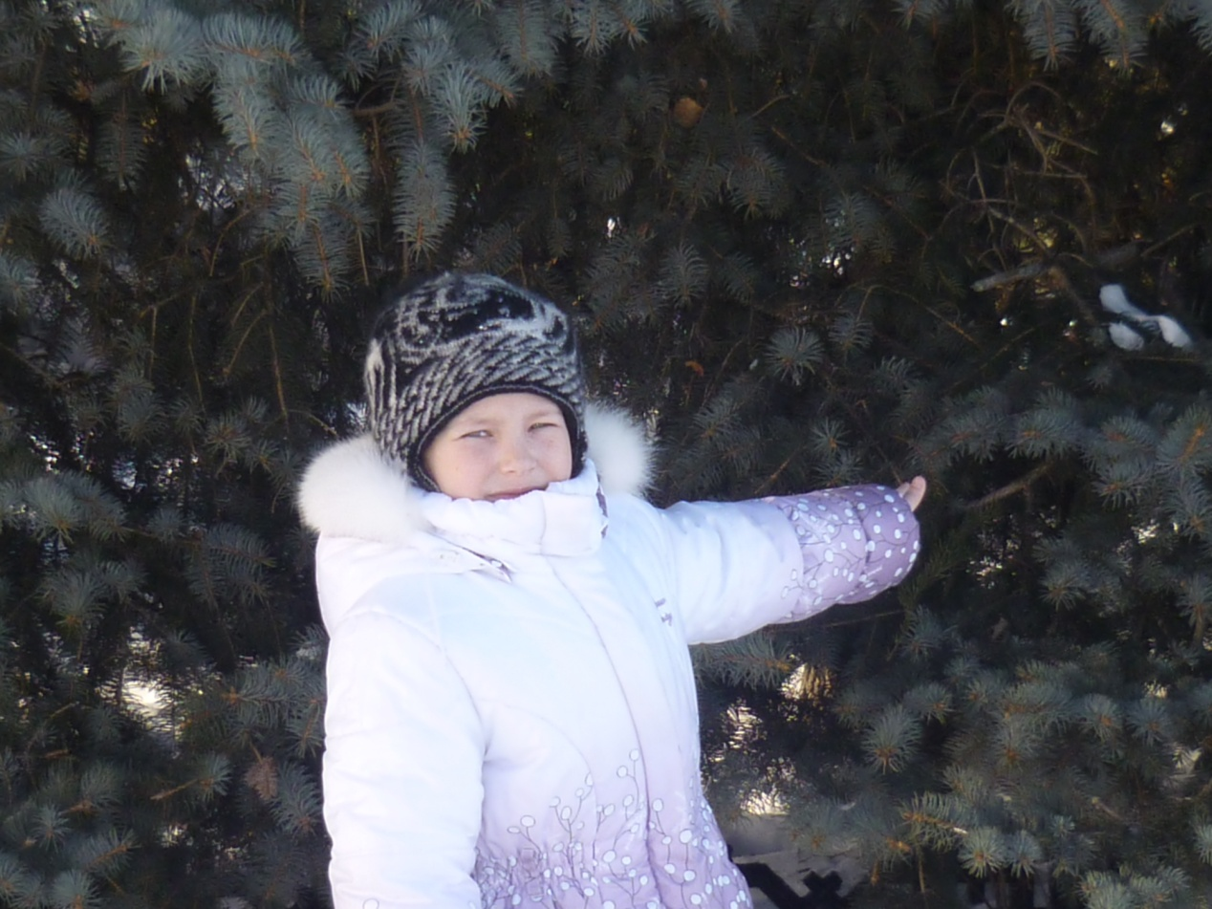
«А почему в лесу не видно животных?»

Slide 6
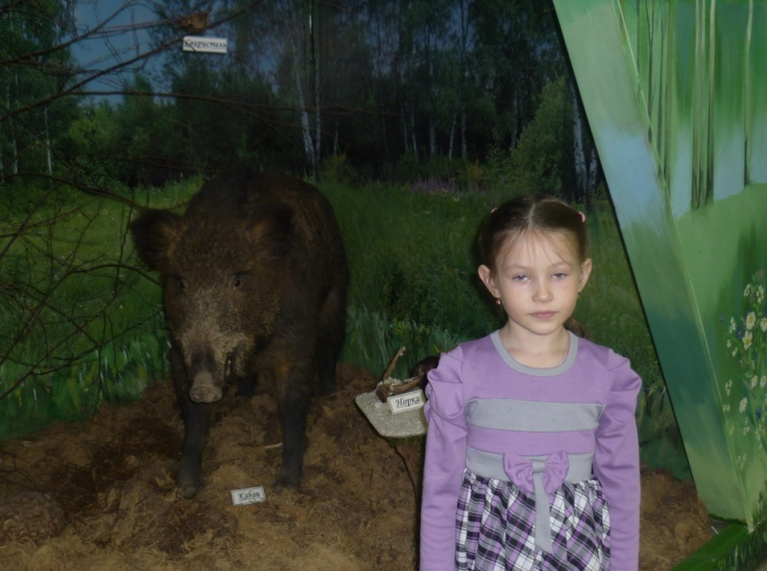
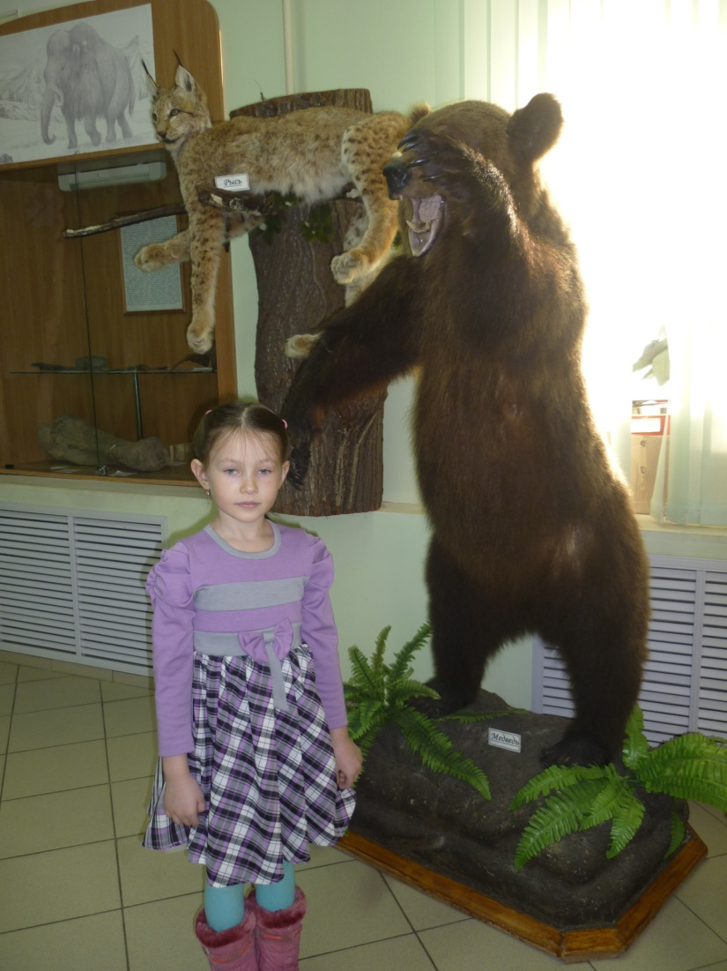
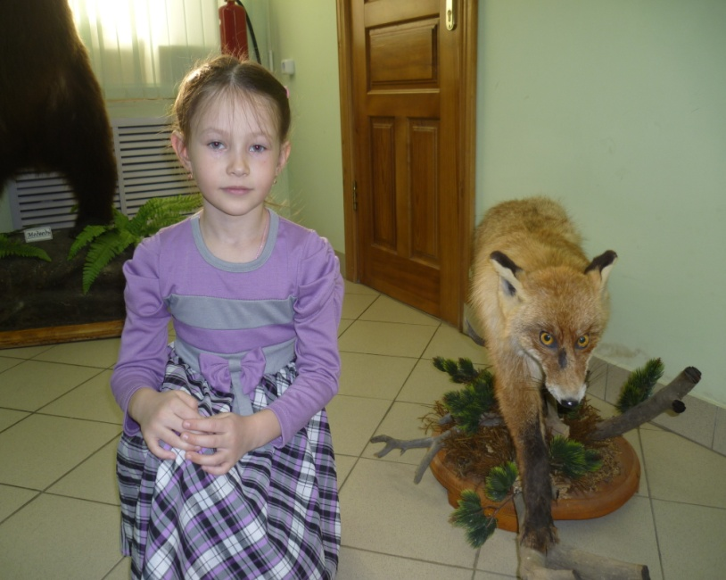
Основная часть:
Экскурсия в музее: « Животные»

Slide 7
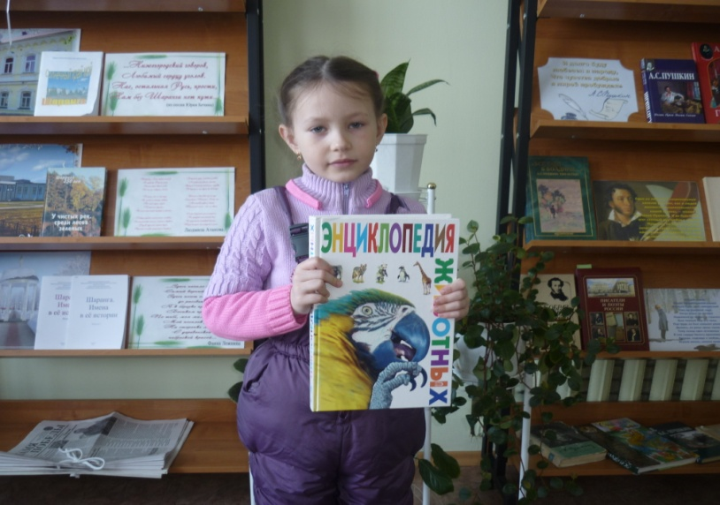
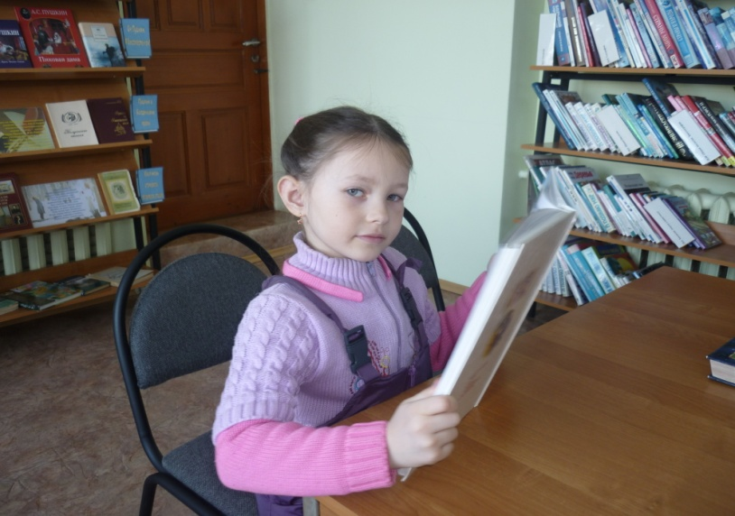
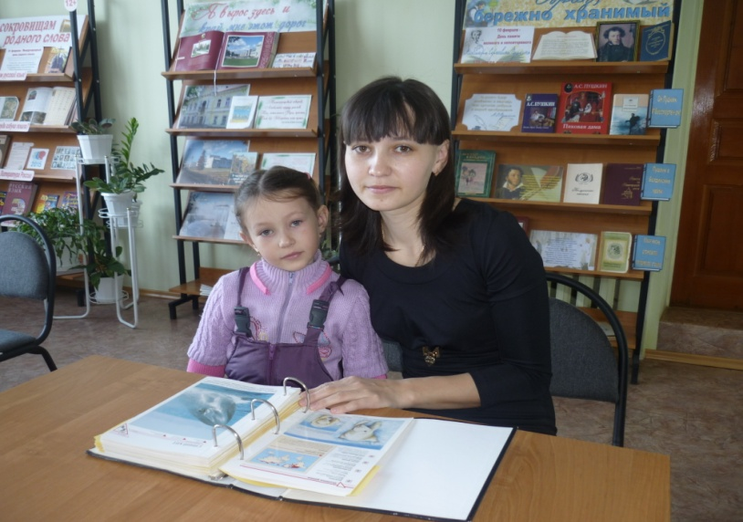
Посетили библиотеку. Знакомлюсь с энциклопедией о животных.

Slide 8
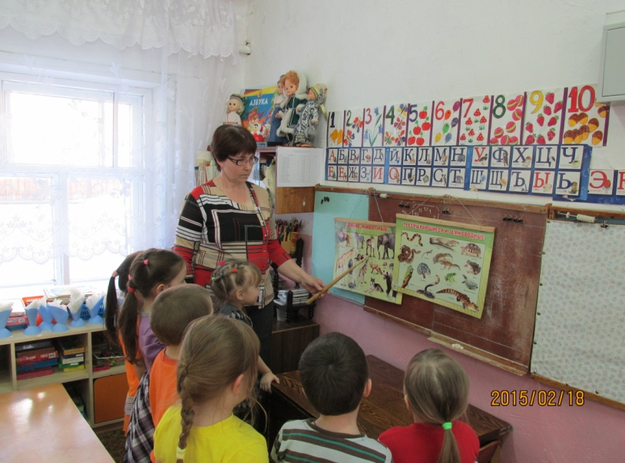
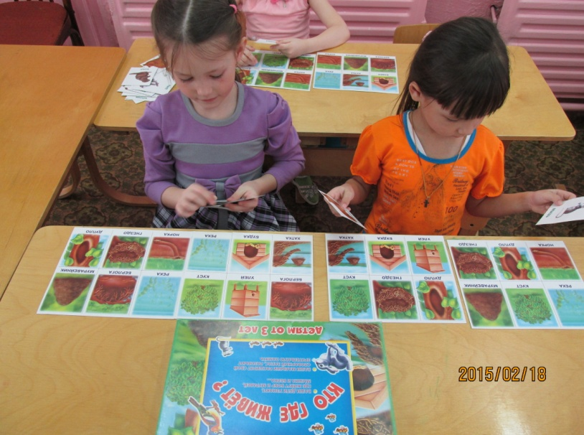
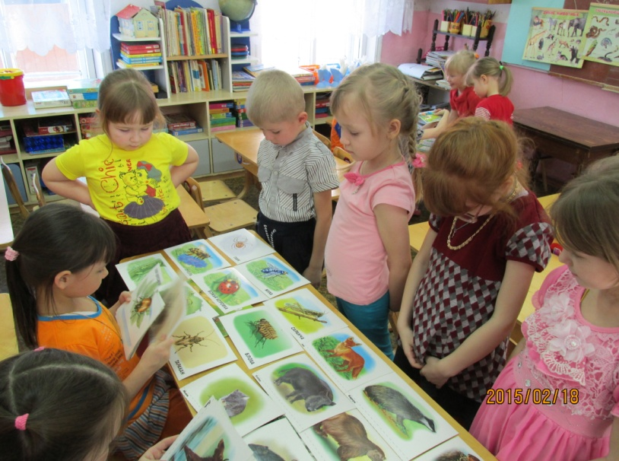
Познавательные беседы о животных
Дидактическая игра:
«Кто, где живет»
Рассматриваем иллюстрации о животных

Slide 9
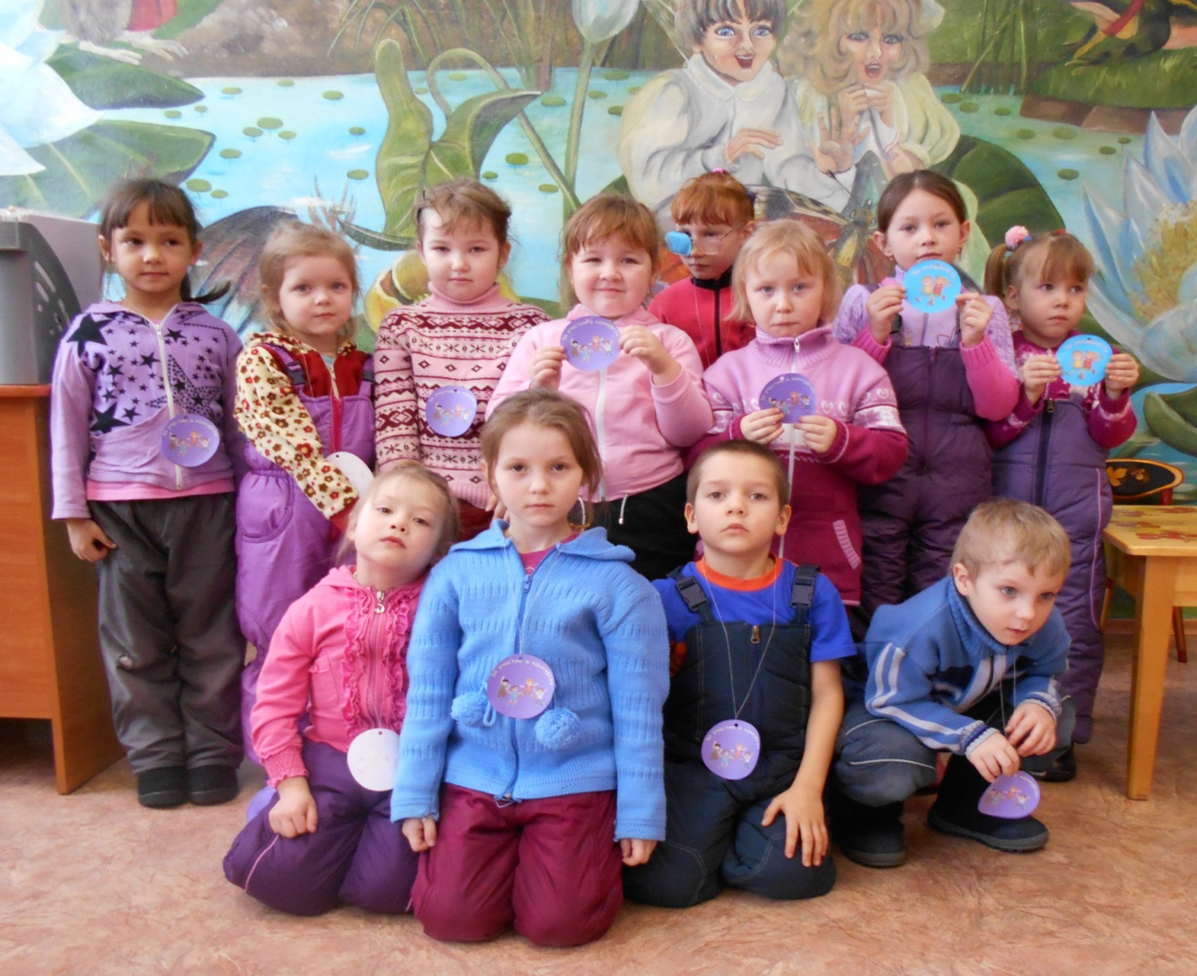
Викторина: «Дикие и домашние животные»
Медаль: «Самая умная!»

Slide 10
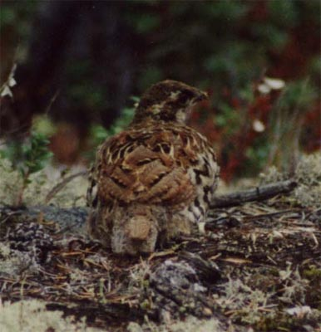
В лесу
Рябчика так назвали потому, что он рябой.
Вот он где-то в листве пищит, а его не видать. Сам пёстренький, на спинке полосочка. Прижмётся к земле, глазки закроет. То ли рябчик, то ли листок.

Slide 11
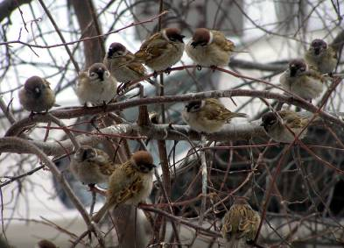
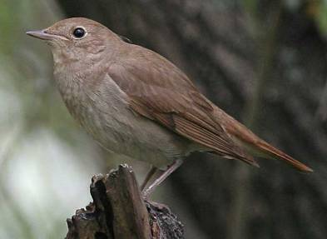
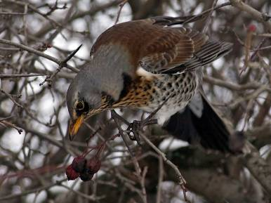
В лесу
Посмотри на окраску птиц
и деревьев. Не сразу
разглядишь их на ветках.
Так окраска защищает
птиц от врагов.

Slide 12
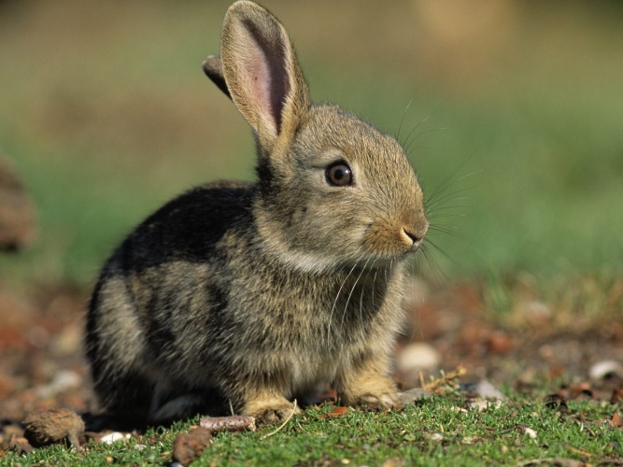
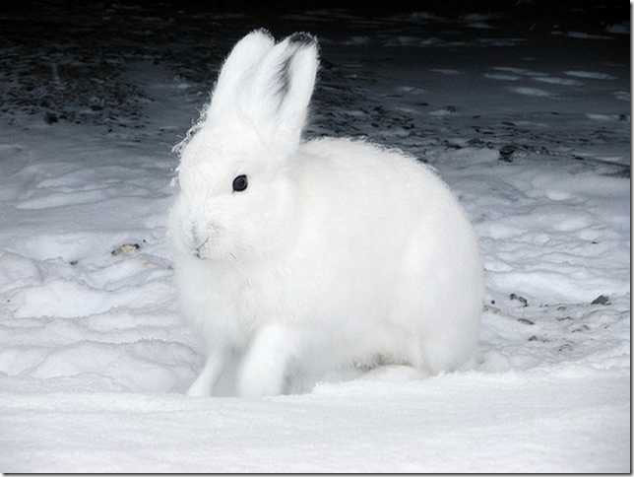
В лесу
Много у зайцев врагов: и лисы, и волки, и собаки, и всё равно зайцев много. Потому что заяц летом серо-бурый, а зимой белый. Лисица его на белом снегу не видит. Пока она заячьи следы распутывает, он уже в другом лесу молодые осинки грызёт.

Slide 13
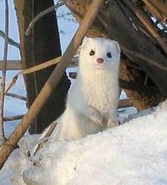
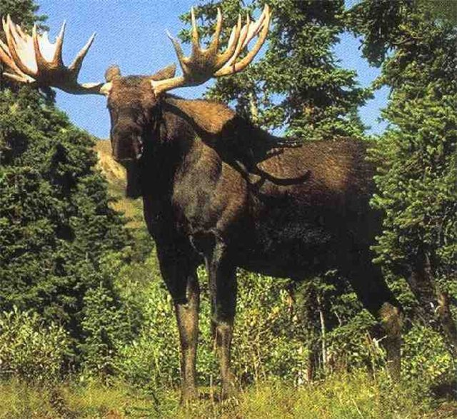
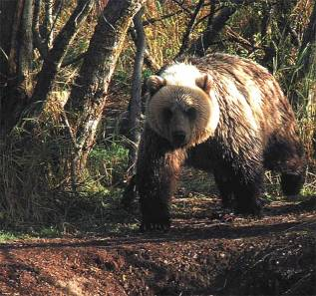
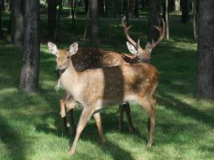
В лесу
Горностай зимой одевает шубку
под цвет снега.
Лосям и косулям легко укрыться
от врага в лесу.
Шуба медведя под цвет земли
и деревьев.

Slide 14
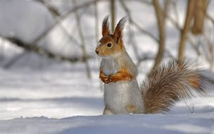
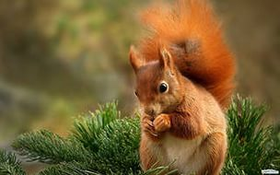
В лесу
Зимняя шубка у белки серебристая, похожая на снег. А летом – рыжая.

Slide 15
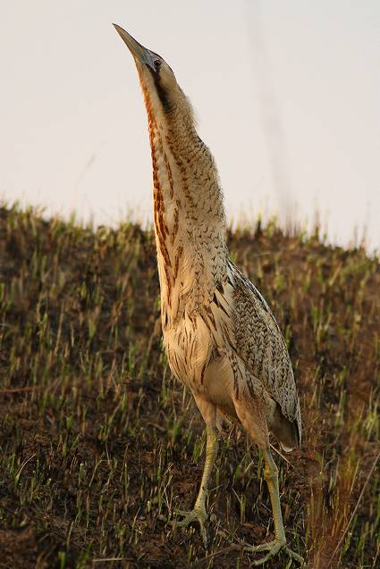
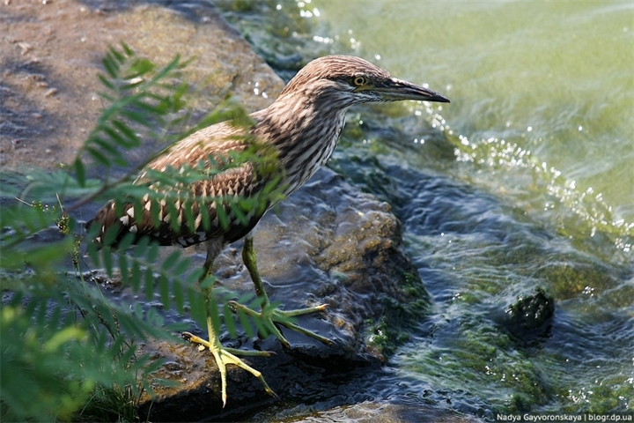
На болоте
Выпь – болотная ночная птица. Днём на выпь нападают ястребы, болотные луни, лиса подкрадывается. Она не любит летать. Выпь затаивается среди камышей и сама становится похожа на прошлогодний бурый тростник.

Slide 16
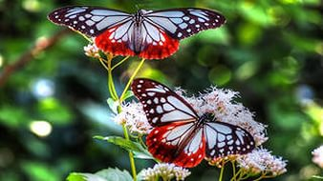
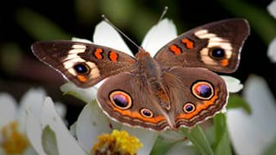
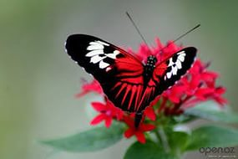
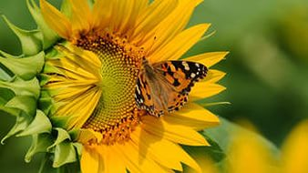
На лугу
Не сразу отличишь на лугу бабочку от цветка.

Slide 17
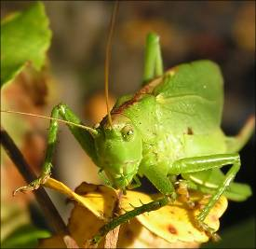
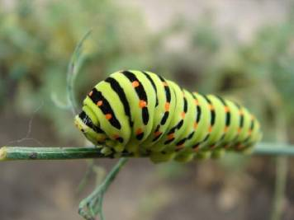
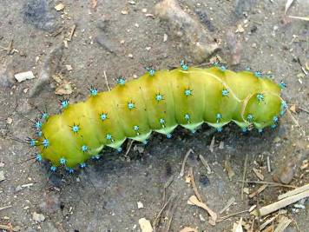
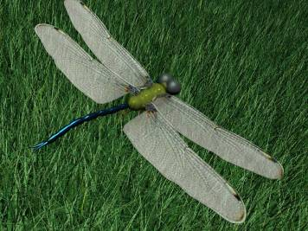
На лугу
А эти обитатели луга: кузнечики, стрекозы
замаскировались
под цвет травы. Гусеницы своей окраской сообщают, что они ядовитые.

Slide 18
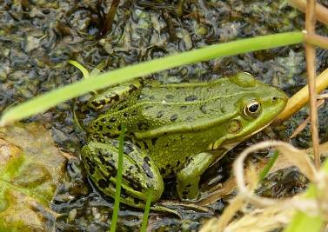
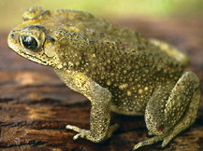
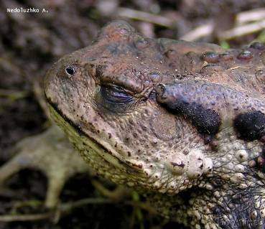
У водоема
Этих земноводных: лягушек и жаб
не сразу заметишь среди
травы и тины.

Slide 19
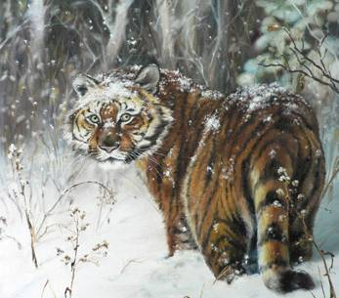
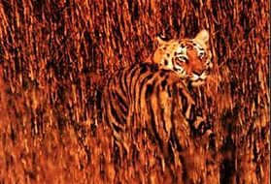
На Дальнем Востоке
Среди белых снегов уссурийский
Тигр виден, как огонь, и поэтому
он охотится ночью, когда его не
видно. Зато летом тигра не
заметишь. Тростник его маскирует.
Вся тигриная шкура полосками раз-
Рисована, и не поймёшь, где полоска
тигриная, а где тростинка. Тигр
Знает, ч то его летом почти
невозможно увидеть и подходит близко к
Жилищу человека, ворует собак.

Slide 20
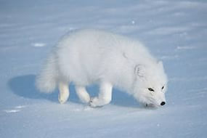
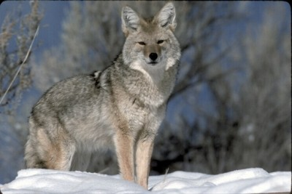
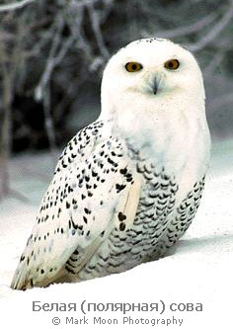
На севере
Зимой в заснеженной тундре
трудно разглядеть на снегу её
обитателей
песца, полярную сову,
волка.

Slide 21
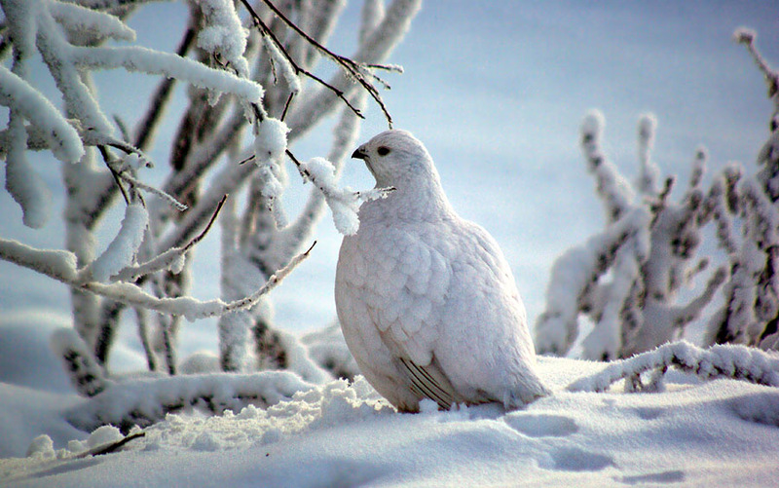
На севере
Полярную куропатку даже опытный охотник может не заметить…

Slide 22
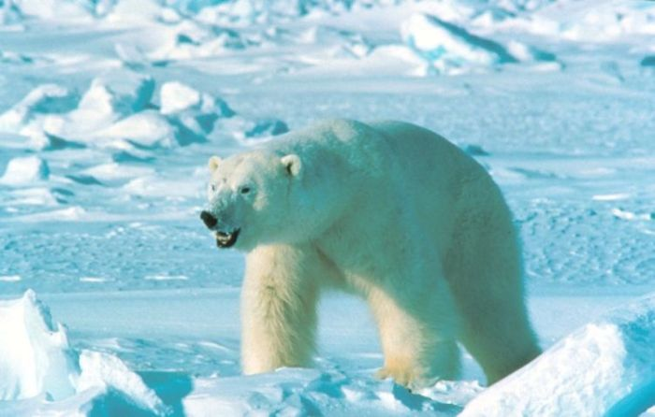
И хозяина Арктики
выручает его белая тёплая шкура.

Slide 23
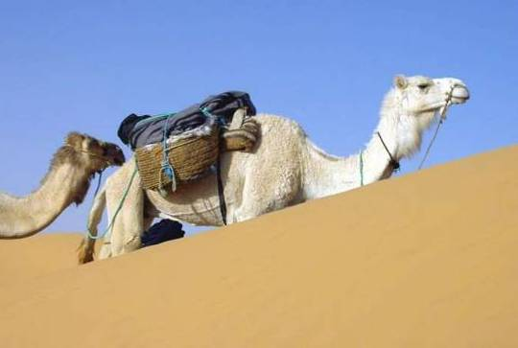
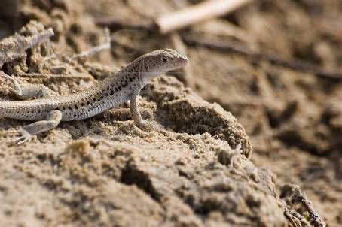

В пустыне
А этих животных: верблюда, змей и ящериц природа
сделала незаметными в
песках пустыни.

Slide 24

Опыт № 1
«Почему заяц меняет цвет своей шубки?»
- Кладём серого зайчика на белый листок бумаги

Slide 25

Опыт № 1
«Почему заяц меняет цвет своей шубки?»
- Кладем зайчика в белой шубке на белый листок

Slide 26

Опыт № 1
«Почему заяц меняет цвет своей шубки?»
- Затем белого зайца прикладываем к зеленой травке

Slide 27

Вывод:
Если зайчик будет менять шубку: летом - на серую, зимой – на белую, то его не сразу смогут увидеть волк и лиса; а белая и серая шубка его охраняет.
- А сейчас мы их сравним

Slide 28

Опыт №2
«Почему белка меняет шубку зимой»?
- Кладём серебристую белку на серебристый фон

Slide 29

Опыт №2
«Почему белка меняет шубку зимой»?
- Кладём оранжевую белку на оранжевый фон

Slide 30

Опыт №2
«Почему белка меняет шубку зимой»?
- Меняем местами белок

Slide 31

Опыт №2
«Почему белка меняет шубку зимой»?
- Кладём серебристую и оранжевую белочку на серебристый листок

Slide 32

Опыт №2
«Почему белка меняет шубку зимой»?
- Кладём серебристую и оранжевую белочку на оранжевый листок

Slide 33

Вывод:
В серой шубке зимой, а в рыжей летом волк и лиса, или сова белку не сразу увидят, цвет шубки белку защищает.

Slide 34

Вывод:
Авторитетно могу заявить, что моя гипотеза о том, что животным, птицам, насекомым, словом, всем братьям нашим меньшим помогает выжить в природе их окраска - ВЕРНА.

Slide 35

А что дальше?
У меня еще много вопросов. И на них я обязательно найду ответ, Главное, правильно подобрать ключик к загадкам матушки-природы…
Спасибо за внимание. А мне дальше работать надо…

